Slide 1
JAVA INSIDE
TP 01 - Bootcamp
- Git
- Github
- Maven
- Junit
- Travis
Mélissa DA COSTA

Slide 2


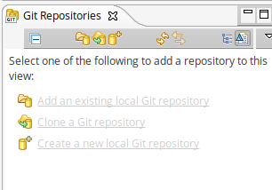
Présentation de GIT
GIT : Logiciel de gestion de version décentralisé.
GitHub : Service Web d’hébergement et de gestion de développement de logiciel utilisant GIT.
Eclipse et GIT : Il y a une fenêtre de contrôle pour utiliser git sous eclipse

Slide 3
Fonctionnement de GIT
GitHub
java-inside
git
push
git
add
pull
local
commit
git

Slide 4

Présentation d’Apache Maven
Outil de gestion et d’automatisation de production de projet Java
Optimiser l’intégration continue :
- gestion de dépendances
- compilation
- packager
- exécuter des tests

Slide 5
Utilisation d’Apache Maven
Configuration de chaque projet dans : pom.xml (Project Object Model)
- description du projet (infos des versions + propriétés)
- dépendances
- plugins de build
mvn clean package : compilation + build

Slide 6

JUnit
Framework de test unitaire pour Java
Ficher de tests pour Maven dans : src/test/java
/* Un test */
@Test
public void testSwitchDog() {
assertEquals(1, SwitchExample.switchExample("dog"));
}

Slide 7
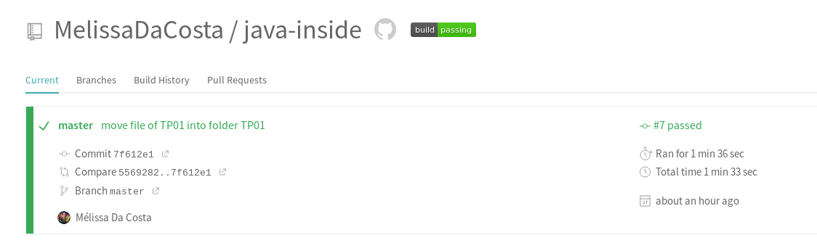
Travis CI
Logiciel d’intégration continue
Intégré avec GitHub
A chaque modification du répertoire GitHub → nouveau build crée

Slide 8
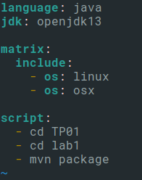
Utilisation de Travis CI
Configuration : .travis.yml
Script : Le script pour lancer le build
Build matrix : Exécuter plusieurs jobs (tâches)

